Slide 1


MeuBaba
Testes em Cypress

Slide 2
O que é o Cypress?
Ferramenta de teste de software de código aberto;
Focado em testes automatizados de front-end e end-to-end para aplicações web;
Não é apenas uma biblioteca ou um framework, mas sim uma solução completa de teste;

Slide 3
Por que Cypress?
Projetado para ser mais fácil de usar do que outras ferramentas de teste;
Testes são escritos em JavaScript, uma linguagem familiar para desenvolvedores front-end;
Oferece uma experiência de desenvolvimento agradável e produtiva;

Slide 4
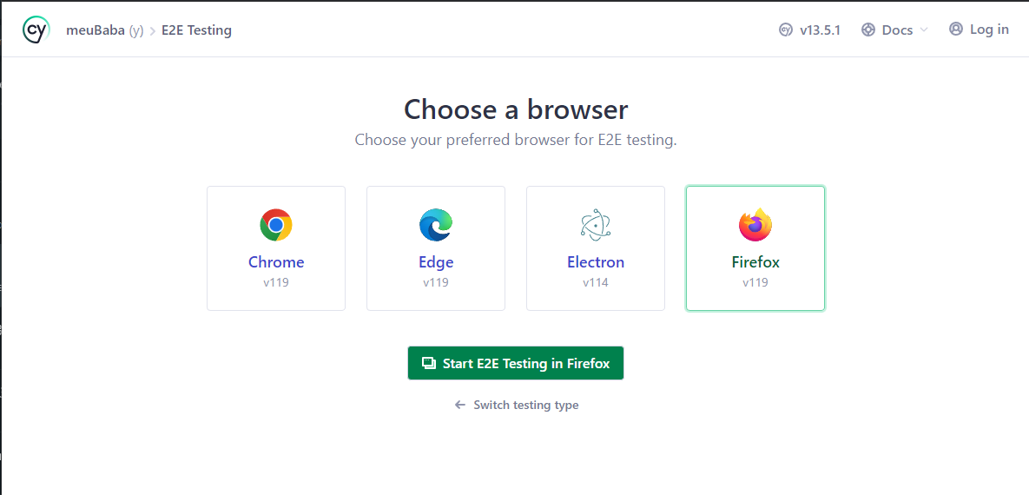
Recursos Principais
Execução de testes em tempo real com visualização no navegador;

Slide 5
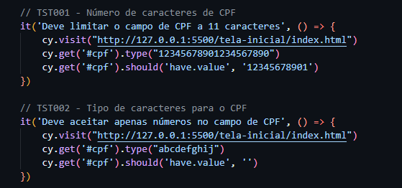
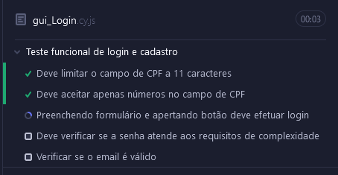
Aguarda automaticamente os comandos e asserções antes de prosseguir:
Isso significa que, ao escrever testes com Cypress, você não precisa usar comandos explícitos de espera ou sleep para aguardar a conclusão de ações ou o carregamento de elementos da página web;

Slide 6
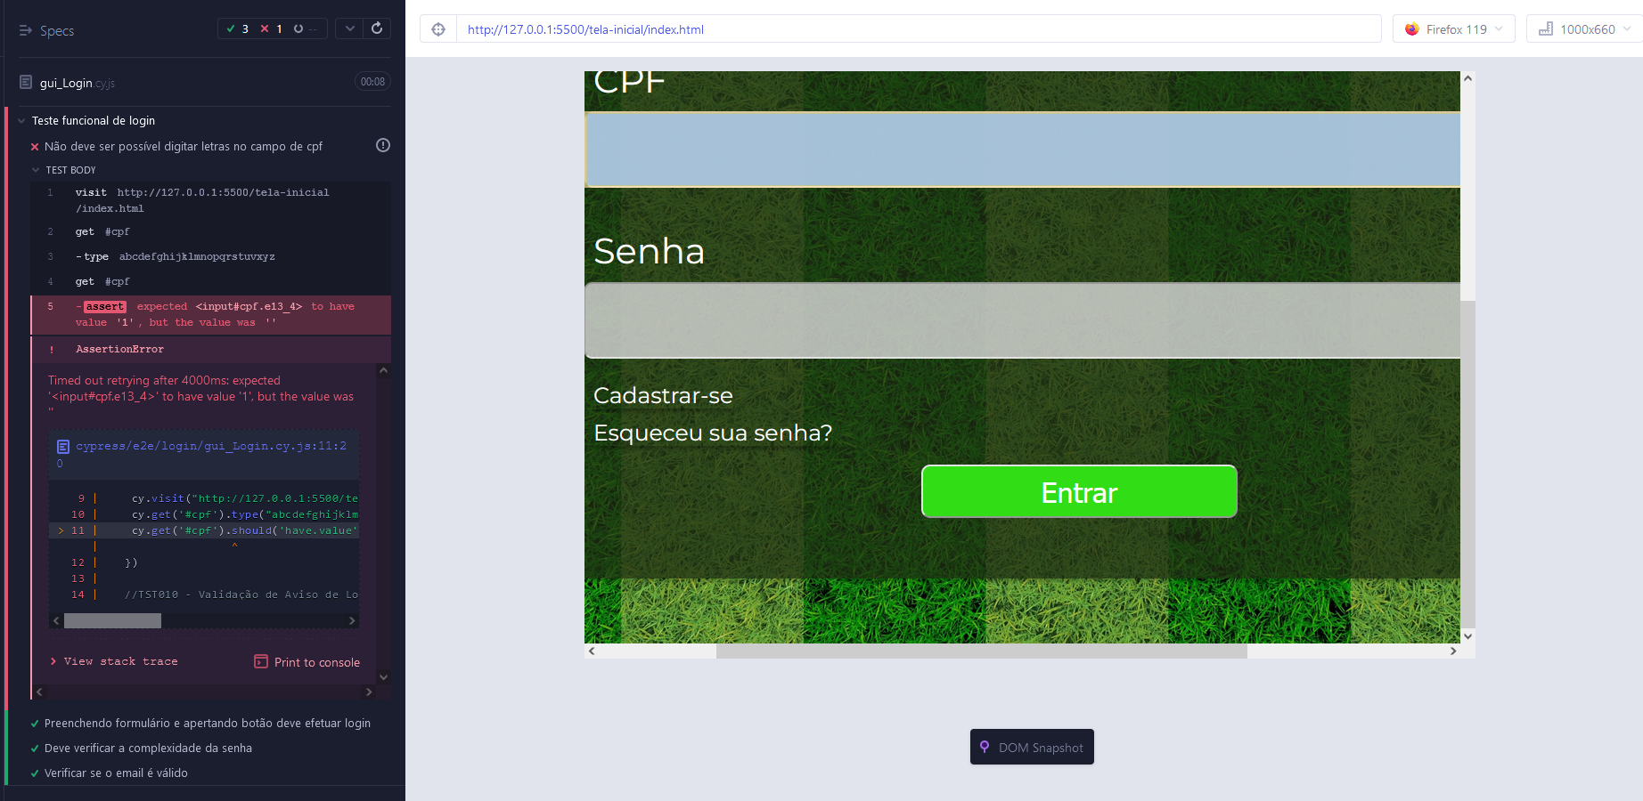
Captura de screenshots e vídeos para facilitar o debugging:
Na captura de tela acima, passamos o mouse por cima do erro e vemos o momento exato que o erro aconteceu na visualização à direita.

